Slide 1
Сетевая подсистема Windows глазами разработчика.
Краткий, неполный и, в основном, неверный обзор. :-)
Алексей Пахунов
alexeypa@microsoft.com

Slide 2
Обо мне.
Senior SDE в команде eXtreme Computing Group (XCG), Microsoft Research.
Специализация: низкоуровневое и системное программирование; разработка драйверов и компонентов ядра Windows.
3 года в команде Windows Kernel: Wow64 и поддержка AVX.
Мой блог: http://blog.not-a-kernel-guy.com.
Notes:
XCG: http://research.microsoft.com/en-us/labs/xcg/default.aspx

Slide 3
Содержание.
Архитектура стека TCP/IP.
Путь данных вверх и вниз.
Настройки и аппаратное ускорение.
Фильтры и мониторинг трафика.

Slide 4
Архитектура стека TCP/IP.

Slide 5
Архитектура стека TCP/IP.
Applications
API
RPC
Windows Networking
Windows Internet API
HTTP Server API
NetBIOS Support
Windows Sockets
User mode
Kernel mode
http.sys
Winsock Kernel
netbt.sys
afd.sys
TCP/UDP
IP
ICMP
IP Forwarding/Filtering
ARP
Internet Layer
Network Interface
Layer
NDIS Wrapper
NDIS WAN Miniport Wrapper
PPTP
ISDN
Ethernet
Wi-Fi
ATM
…
…

Slide 6
Стек драйверов в NDIS 6.0.
Отдельный стек над каждым сетевым адаптером.
Многопортовые сетевые адаптеры могут запросить отдельный стек для каждого порта.
Сетевой адаптер может привязывается к нескольким протоколам.
Фильтры устанавливаются отдельно над каждым сетевым адаптером.
Protocol 1
Protocol 2
Filter Module 1
Filter Module 3
Filter Module 2
Filter Module 4
Miniport Adapter 1
Miniport Adapter 2
Notes:
Фактически это интерфейс между Data Link Layer и Network Layer

Slide 7
Промежуточные драйверы.
Промежуточный драйвер объединяет два стека в один.
Верхний стек видит виртуальный сетевой адаптер.
Нижний стек привязывается к промежуточному драйверу как к протоколу.
Protocol Binding
Filter Modules
Intermediate Driver
Virtual Miniport
Protocol Edge
Filter Modules
Miniport Adapter

Slide 8
Путь данных вверх и вниз.

Slide 9
Обработка принятых пакетов (IP).
Сетевой адаптер проверяет целостность пакета и генерирует прерывание.
Драйвер адаптера передает его выше по стеку.
IP проверяет целостность IP заголовка, восстанавливает пакет из фрагментов, перенаправляет пакет согласно таблице маршрутизации.
TCP/UDP проверяет целостность данных пакета, запрашивает повторную передачу и копирует данные в буфер приложения или драйвера: recv(connection, buffer, length, 0);

Slide 10
Передача данных (TCP).
Приложение указывает на данные для передачи: send(connection, buffer, length, 0);
TCP формирует заголовки пакета (или нескольких пакетов).
IP формирует свои заголовки и разбивает пакеты на фрагменты, если необходимо.
Драйвер адаптера ставит пакеты в очередь, настраивает DMA и запускает передачу пакетов.
Сетевой адаптер генерирует прерывание по окончанию передачи.
Драйвер адаптера возвращает буферы их владельцу.

Slide 11
Как пакеты хранятся в памяти?
Каждый пакет описывается списком буферов (NET_BUFFER).
Буфер может располагаться в несмежных физических страницах.
Между уровнями передаются указатели.
Данные пакета копируются только один раз.
NET_BUFFER
MDL
Data
Next
[3]
MDL
Data
Next
[1]
MDL
Data
Next
[2]

Slide 12
Прямой доступ в память (DMA).
Сетевой адаптер
Сетевой адаптер поддерживает очереди буферов.
Несколько очередей для приёма и передачи.
Драйвер отвечает за выделение памяти, вставляет буферы в очередь и удаляет их оттуда.
Сетевой адаптер сохраняет принятые данные в подготовленные драйвером буфера.
Дескрипторы указывают сетевому адаптеру как нужно «склеивать» пакеты из нескольких буферов.
Buffer
Data
Next
…
Buffer
Data
Next
…
Buffer
Data
Next
…

Slide 13
Прерывания в Windows.
Уровни прерываний (IRQL):
PASSIVE_LEVEL – обычный код; используются приоритеты потоков.
DISPATCH_LEVEL – планировщик потоков и подкачка страниц приостановлены.
DIRQLs – прерывания от менее приоритетных устройств заблокированы.
Прерывание обрабатывается в два этапа:
Обработчик прерывания должен выполнить минимум работы максимально быстро.
Отложенный обработчик (DPC) выполняет оставшуюся работу.
IRQL нельзя произвольно понижать.
Каждое из ядер может находится на своем уровне прерываний.
Notes:
Кроме того, обработчик прерывания выполняется в контексте произвольного потока.

Slide 14
Прерывания в NDIS.
Основные прерывания: пакет принят и передан.
Обработка принятых пакетов проходит на DISPATCH_LEVEL.
Любой драйвер в стеке имеет право передать обработку в рабочий поток (PASSIVE_LEVEL).
Исходящие пакеты формируются на PASSIVE_LEVEL.
Любой драйвер в стеке имеет право повысить IRQL до DISPATCH_LEVEL.
Notes:
Здесь нужно рассказать про NDIS Interrupt Throttling.

Slide 15
Уведомление приложений.
Все операции ввода-вывода асинхронны.
Синхронные send() и recv() эмулируются.
Уведомление об окончании операции доставляется одним из стандартных способов:
APC, установка события, IO completion port, threadpool, опрос OVERLAPPED.
Драйверы, работающие через Winsock Kernel, используют IRP (I/O Request Packet).

Slide 16
Настройки и аппаратное ускорение.

Slide 17
Аппаратное ускорение.
MAC и VLAN фильтры на сетевом адаптере.
Регулирование частоты прерываний (Interrupt Moderation).
Выгрузка вычислений на сетевой адаптер:
Вычисление и проверка контрольных сумм (Checksum Offloading).
TCP сегментация (Large Send Offloading).
TCP Chimney Offloading.
Обработка принятых пакетов на нескольких процессорах (Receive-Side Scaling).
Поддержка виртуализации (VMQ).
Notes:
Рассказать, как передается offloading информация между драйверами в стеке.
TCP & UDP Checksum Offloading разный для IPv4 & IPv6.
Поддержка виртуализации.
Сетевой адаптер с поддержкой Virtual Machine Queue (VMQ) умеет:
Фильтровать пакеты по адресу назначения и тегу VLAN до копирования данных пакета в память.
Копировать данные пакета напрямую в память гостевой ОС.
Сигнализировать приход пакетов, предназначенных разным виртуальными машинам, разным процессорам.

Slide 18
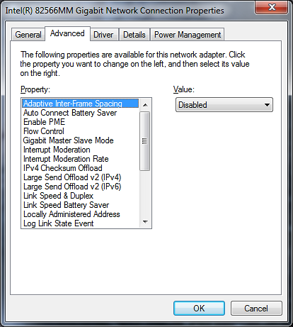
Настройка сетевого адаптера (1).
Вкладка «Advanced».
Описывается в .INF файле драйвера.
NDIS определяет стандартные параметры.
…но отображаемые названия параметров все равно берутся из .INF файла.

Slide 19
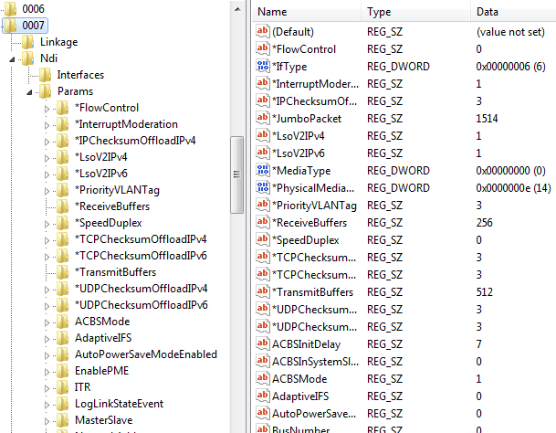
Настройка сетевого адаптера (2).
HKEY_LOCAL_MACHINE\SYSTEM\CurrentControlSet\Control\Class\{guid}\XXXX
Notes:
Следует помнить, однако, что возможность сделать не означает того, что это следует делать.

Slide 20
Настройка TCP/IP.
Доступные через реестр параметры TCP/IP описаны в TechNet и множестве других источников.
HKLM\SYSTEM\CurrentControlSet\services\Tcpip\Parameters:
Адреса.
Размер окна TCP.
Маршрутизация.
Лимиты.
...
Notes:
TCP/IP Configuration Parameters: http://technet.microsoft.com/en-us/library/cc739819(WS.10).aspx

Slide 21
Фильтры и слежение за трафиком.

Slide 22
NDIS фильтры.
Делятся на следящие и модифицирующие фильтры.
Перехватывают и пакеты, и управляющие OID запросы.
Иными словами – полностью контролируют нижнюю часть стека.
Загружаются для всех адаптеров данного типа.
Перехватываемые функции конфигурируются для отдельно для каждого адаптера.

Slide 23
Расширение отладчика !ndiskd.
Расширение !ndiskd:
Входит в состав Windows Debugging Tools.
Дружественно к неподготовленному пользователю.
Показывает детальную информацию об адаптерах, фильтрах и протоколах.
Требует подключения ядерного отладчика.
Достаточно локального подключения.

Slide 24
Это проще, чем кажеться...
Приостановите BitLocker.
“bcdedit /debug on”.
После перезагрузки: “windbg.exe -kl”.
Убедитесь в корректности “.sympath”:
SRV*http://msdl.microsoft.com/download/symbols
http://download.microsoft.com
“!ndiskd.help”.
Notes:
"C:\Program Files\Debugging Tools for Windows (x64)\windbg.exe" -kl -y SRV*c:\symbols*http://msdl.microsoft.com/download/symbols

Slide 25
Архитектура WFP.
Приложения
KM Filter Engine
Anti-virus callout
TCP/IP стек
Stream layer shim
Stream layer
Parental control callout
ALE shim
ALE layer
IDS callout
TCP/UDP shim
Transport layer
NAT callout
IPv4/IPv6 shim
IP layer
IPSec callout
WFP – Windows Filtering Platform.
Сетевой адаптер
Notes:
Вот здесь приводится гораздо более детальная схема: http://msdn.microsoft.com/en-us/library/aa366509(v=VS.85).aspx
User mode часть вообще не показана.
ALE - Application Layer Enforcement.
IDS – Intrusion Detection Systems.

Slide 26
Основные элементы WFP.
Shims:
Стек TCP/IP определяет несколько ключевых точек, где происходит фильтрация трафика.
Filters:
Ко входящему и исходящему трафику применяется набор правил, задающий действия, применяемые к данным.
Layers:
Фильтры групприрутся по уровням и подуровням.
Каждый уровень определяет свой набор полей для фильтрации.
Порядок применения фильтров однозначно определён.
Callouts:
Фильтр может принять решение о глубокой инспекции пакета.
Notes:
http://msdn.microsoft.com/en-us/library/aa363977(v=VS.85).aspx

Slide 27
Архитектура IPsec.
Запрос на
обмен
ключами
BFE
IKE/AuthIP
Приложения
IPSec layers
User mode
Kernel mode
Настройка фильтров
TCP/IP стек
ALE layer
Фильтрация соединений и авторизация
Добавление SA
Запрос на обмен ключами
Transport layer
Фильтрация пакетов
IP layer
Шифрование
Notes:
http://msdn.microsoft.com/en-us/library/bb736264(v=VS.85).aspx
SA – Security Association.

Slide 28
Конфигурация и мониторинг WFP.
Конфигурирование:
Windows Firewall with Advanced Security.
Команда netsh.
Aудит (команда auditpol):
Изменение конфигурации WFP.
Отброшенные/пропущенные пакеты, соединения, операции с сокетами.
Обмен ключами и отброшенные пакеты в IPsec.
WFP предоставляет Win32 API для конфигурирования и мониторинга.
Notes:
Auditing: http://msdn.microsoft.com/en-us/library/bb309058(v=VS.85).aspx

Slide 29
Backup slides

Slide 30
Программные интерфейсы.
Winsock (send/recv, WSASend/WSARecv).
Winsock Kernel (WskSend/WskReceive).
IP Helper.
RPC (RpcXxx).
WNet (WNetXxx).
WinInet (InternetXxx).
WinHTTP (WinHttpXxx).
HTTP Server API (HttpXXX).
Notes:
Winsock: http://msdn.microsoft.com/en-us/library/ms740673(VS.85).aspx
Winsock Kernel: http://msdn.microsoft.com/en-us/library/ff571084(v=VS.85).aspx
IP Helper: http://msdn.microsoft.com/en-us/library/aa366073(VS.85).aspx,
RPC: http://msdn.microsoft.com/en-us/library/aa378651(VS.85).aspx
Wnet: http://msdn.microsoft.com/en-us/library/aa385397(v=VS.85).aspx
WinInet: http://msdn.microsoft.com/en-us/library/aa385331(VS.85).aspx
WinHTTP: http://msdn.microsoft.com/en-us/library/aa384273(VS.85).aspx
HTTP Server API: http://msdn.microsoft.com/en-us/library/aa364510(v=VS.85).aspx

